Slide 1
Начало Гражданской войны

Slide 2
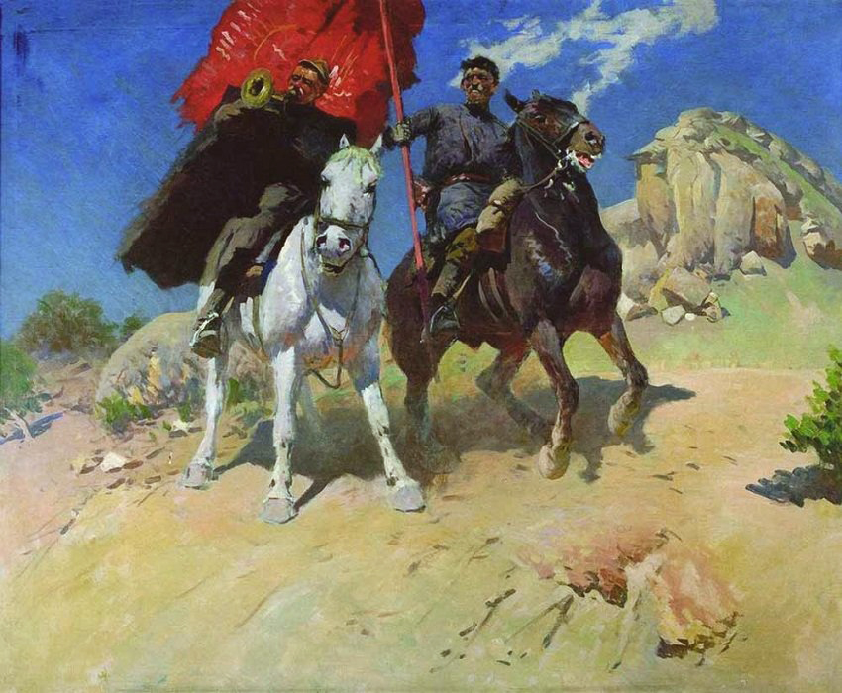
I.Причины и хронологические рамки
Причины Гражданской войны
Хронологические рамки
М. Б. Греков, "Знаменьщик и трубач" 1934 г.

Slide 3
II.Участники Гражданской войны
Лагерь красных
Лагерь белых
Крестьяне

Slide 4
III.Первые вспышки или локальный этап гражданской войны

Slide 5
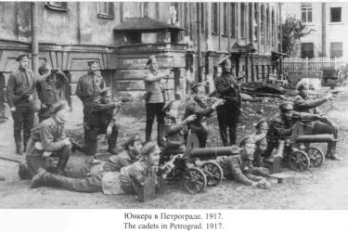
1.Поход Керенского и Краснова на Петроград
29 октября в Петрограде вспыхнуло антибольшевистское восстание юнкеров.
Этим решили воспользоваться председатель Временного правительства А. Ф. Керенский
и генерал П. Н. Краснов.
Они организовали поход казачьих частей на Петроград с целью подавления восстания большевиков и восстановления власти Временного правительства.
Однако поход был остановлен.
Генерал Краснов сдался, но вскоре был отпущен под «честное слово офицера». Чуть позже он уехал на Дон, где стал одним из лидеров белого казачества.

Slide 6
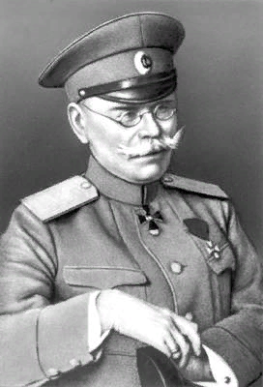
2.Добровольческая армия
После захвата власти большевиками в Петрограде, Алексеев отдал приказ о переброске на Дон «желающих продолжать борьбу с большевиками».
Обстановка на Дону в этот период была крайне сложной.
Атаман Донского войска А.М. Каледин выступил против советской власти и Донская область стала одним из очагов сопротивления большевикам.
С начала декабря 1917 года к созданию армии подключился прибывший на Дон генерал
Л. Г. Корнилов.
Сначала Добровольческая армия комплектовалась исключительно добровольцами.
Алексеев Михаил Васильевич
1857 – 1918гг.

Slide 7
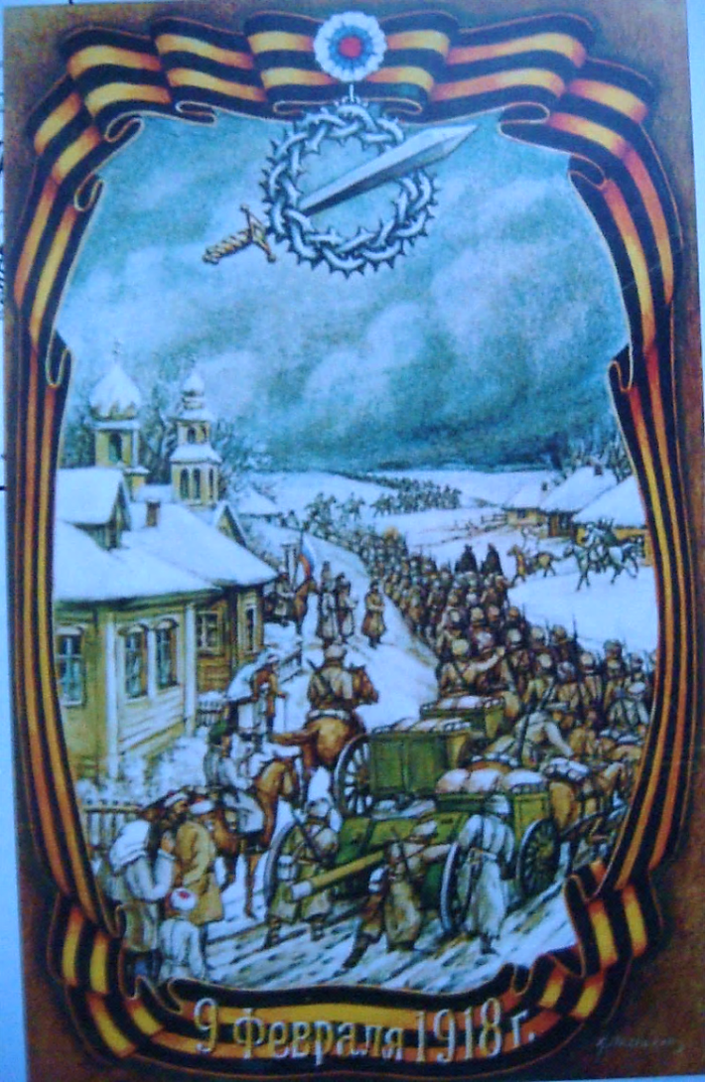
«Ледяной поход»
В начале 1918 года на Ростов и Новочеркасск, где были сосредоточены силы Добровольческой армии, началось наступление красногвардейцев под предводительством
В. А. Антонова-Овсеенко.
В феврале 1918 года по приказу Л.Г. Корнилова Добровольческая армия вышла из Ростова-на-Дону в задонские степи. С отрядом также отступил значительный обоз гражданских лиц, бежавших от большевиков.
В марте 1918 года неожиданно резко испортилась погода: дождь, сменявшийся заморозками, вызывал оледенение шинелей.
В апреле1918 года Добровольческая армия предприняла неудачную попытку взять столицу Кубани – Екатеринодар
( Краснодар).
В ходе сражения был убит генерал Корнилов. Командование принял генерал А.И. Деникин, которому удалось вывести армию из окружения за Дон.
Поход был окончен к началу мая.
Он длился 80 дней, из них 44 - с боями.
Армия прошла свыше 1100 километров.
Открытое письмо.
Издано в эмиграции в память о походе.
Особый знак — меч в терновом венце на Георгиевской ленте.

Slide 8
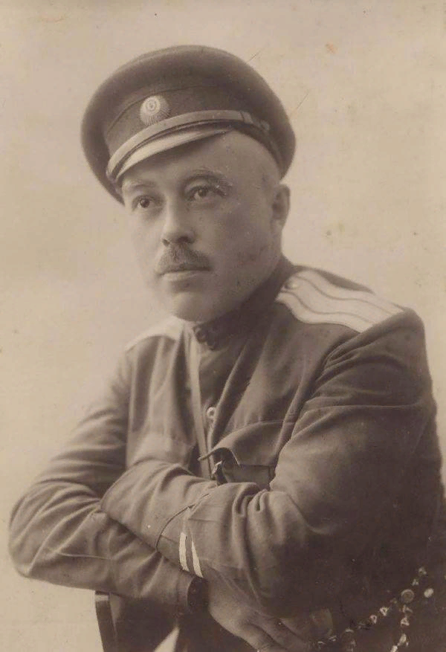
3.Казаки в Гражданскую войну
Уральские казаки, как и остальные, не приняли идеологии большевизма.
Главными причинами были:
у казаков было много земли
казаки были старообрядцами, строго хранившими свои религиозные и нравственные принципы
расказачивание
Цель казачества :
освободить свою землю от нашествия большевиков
установить в своей области порядок
предоставить возможность русскому народу по собственному желанию устраивать свою судьбу
Атаман А.И.Дутов

Slide 9
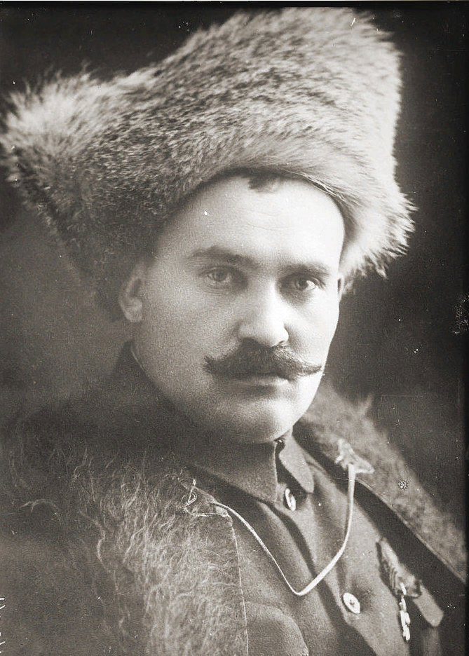
Мятеж Семёнова
После Октябрьской революции в Забайкалье Семёнов начинает антисоветское выступление.
Авторитет Семенова в сибирском казачестве был высок и он был избран атаманом.
Задачей Белого движения Семенов считал спасение русской государственности и восстановление династии Романовых.
Политическую поддержку Семенову оказывали японцы.
На подконтрольных территориях он установил военную диктатуру, которая сопровождалась невероятными жестокостями.
Видя, что творят карательные отряды, крестьяне брались за оружие и уходили в партизаны. Власть Забайкалья отвечала на это репрессиями. Война все больше разгоралась. Сибирь и Дальний Восток охватили крестьянские восстания.
Г. М. Семенов
1890-1946

Slide 10

4.Создание Красной армии
В январе 1918 года появился Декрет Совета Народных Комиссаров о создании РККА -
Рабоче-Крестьянской Красной Армии.
Декрет был подписан Ульяновым – Лениным.
Первоначально служба в РККА осуществлялась на добровольных началах.
21 февраля 1918 года, когда германские войска начали наступление на Петроград, было опубликовано воззвание «Социалистическое отечество в опасности».
23 февраля 1918года произошли первые боевые столкновения Красной Армии с германскими войсками и эта дата стала отмечаться как День Красной Армии.
В июле 1918 г. был опубликован декрет о всеобщей воинской повинности мужчин в возрасте от 18 до 40 лет.
В ряды Красной армии было мобилизовано:
летом - осенью 1918 - 300 тыс. человек,
весной 1919 года - 1,5 млн. человек,
к октябрю 1919 г. - 3 млн. человек
к 1920 г. число красноармейцев приблизилось к 5 млн.

Slide 11
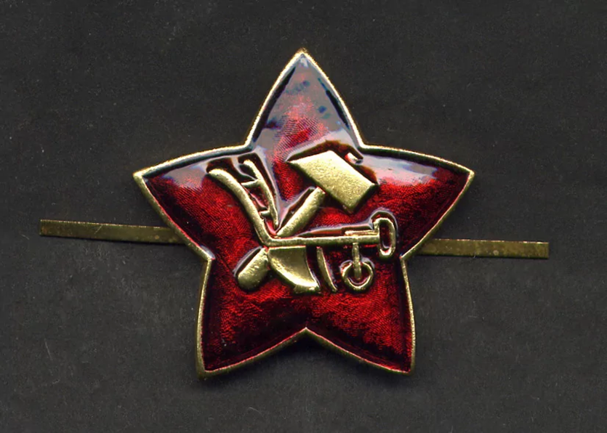
Официально первой эмблемой Красной Армии стала красная звезда.
В центре помещались плуг и молот –
рабоче-крестьянские символы.
С лета 1918 года красная звездочка стала появляться на головных уборах командного состава Красной Армии.

Slide 12
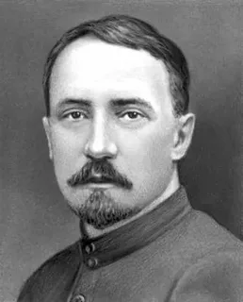
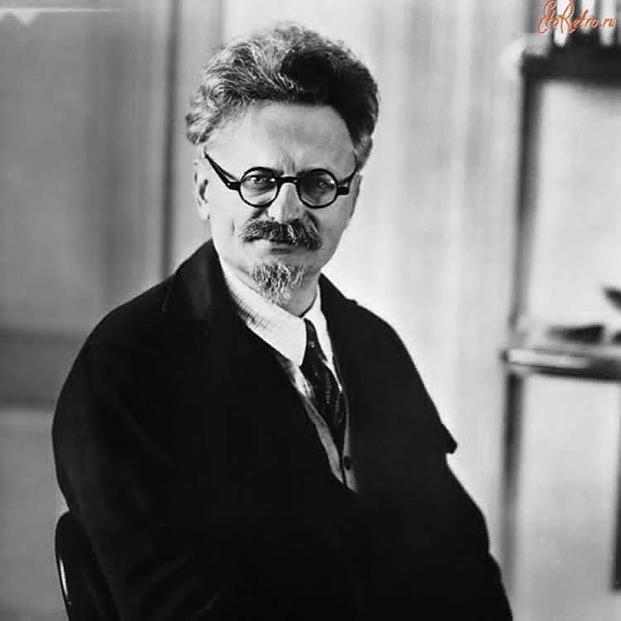
Органы военного управления- Реввоенсовет республики
Народные комиссары по военным и морским делам:
1917 - 1918 –
Н.И. Подвойский
1918- 1925 -
Л.Д. Троцкий
Подвойский Н. И.
1880 – 1948гг.
Троцкий Л. Д.
1879 – 1940гг.

Slide 13
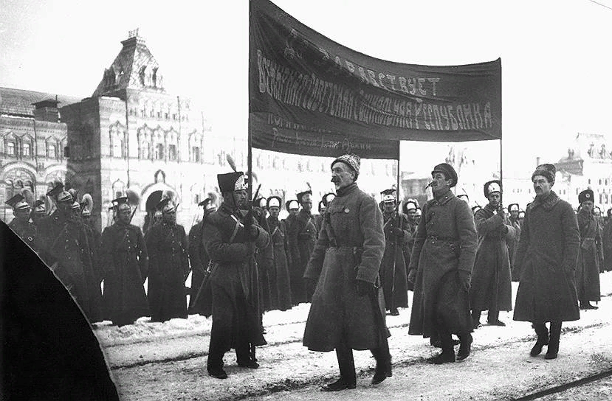
Военспецы - военные специалисты
Это офицеры царской армии, состоящие на службе в Красной армии.
Необходимость в создании регулярной Красной Армии заставила принять их на службу.
Всего в Красной Армии служило около 50 тыс. бывших офицеров, что составляло около 20 % дореволюционного офицерского корпуса.
Часть из них перешла на службу большевикам добровольно, по идейным соображениям, часть была принуждена к службе, в том числе путём взятия в заложники членов их семей.
В 1918 году военспецы составляли 75 % командного состава Красной армии,
в 1919 - 53 %,
в 1920 - 42 %,
в 1921 - 34%
Надзор за службой военспецов осуществлялся военными комиссарами.
Они не только надзирали за командными кадрами, но и осуществляли политическое воспитание красноармейцев.
Костяк командного состава новой революционной армии составляли люди,
прошедшие службу в царской армии

Slide 14
Разгон большевиками Учредительного собрания
Конституционное закрепление диктатуры пролетариата и власти большевиков
Установление однопартийной системы
Национализация всей промышленности, т.е. установление государственной собственности
Выход из войны путём подписания разорительного и унизительного Брестского мира с Германией
Чрезвычайная политика в деревне: введение продовольственной диктатуры и продразверстка
Стремление большевиков любыми средствами, прежде всего насильственными, удержаться у власти

Slide 15
Хронологические рамки
Гражданской войны
Первый этап — октябрь 1917 года - лето1918 года.
Локальный этап. В это время происходило формирование и становление вооружённых сил противоборствующих сторон и образование основных фронтов.
Второй этап —лето1918 года - март1920 года.
Фронтовой этап. В это время произошли главные сражения между РККА и Белыми армиями.
Третий этап —март1920 года - октябрь 1922 года.
Установление советской власти на окраинах и на Дальнем Востоке.

Slide 16
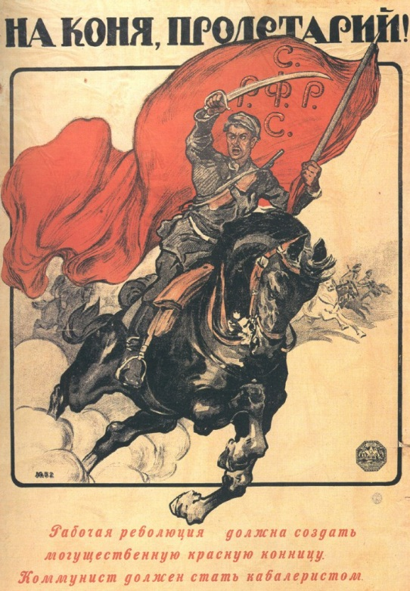
Лагерь красных
Социальный состав:
рабочие, беднейшее крестьянство, солдаты, матросы
Политический состав:
большевики

Slide 17
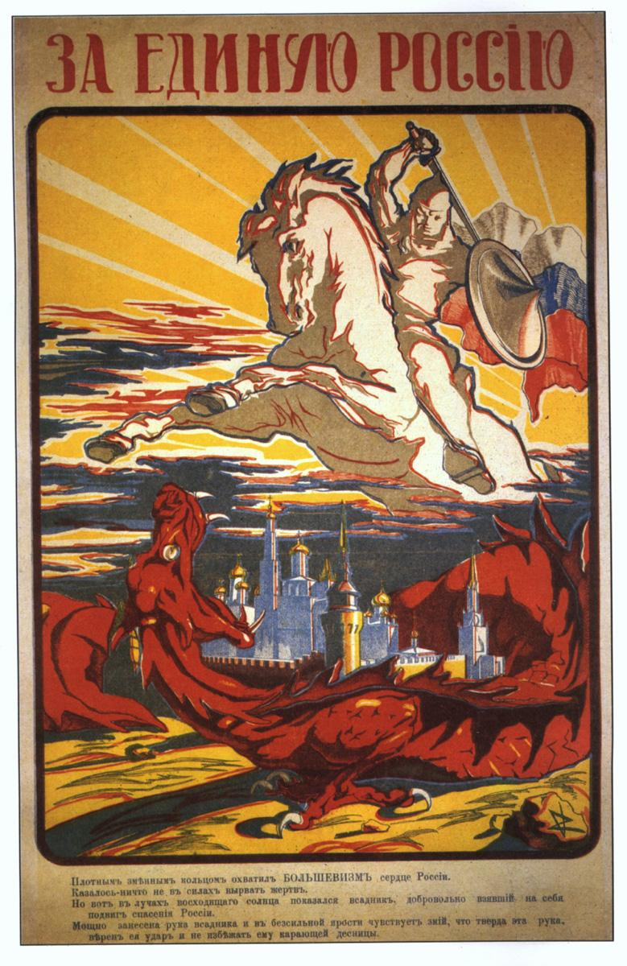
Лагерь белых
Социальный состав:
буржуазия, помещики, бюрократии, духовенство, офицеры царской армии, юнкера, студенты, казаки, интеллигенты
Политический состав:
Кадеты, октябристы, националисты

Slide 18
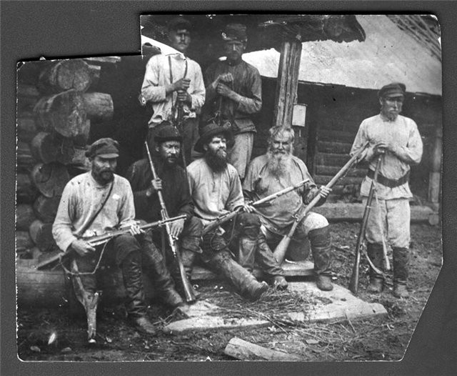
«Зелёные» или «Третья сила»
Крестьянские и казачьи вооружённые формирования, которые противостояли иностранным интервентам, большевикам и белогвардейцам

Slide 19
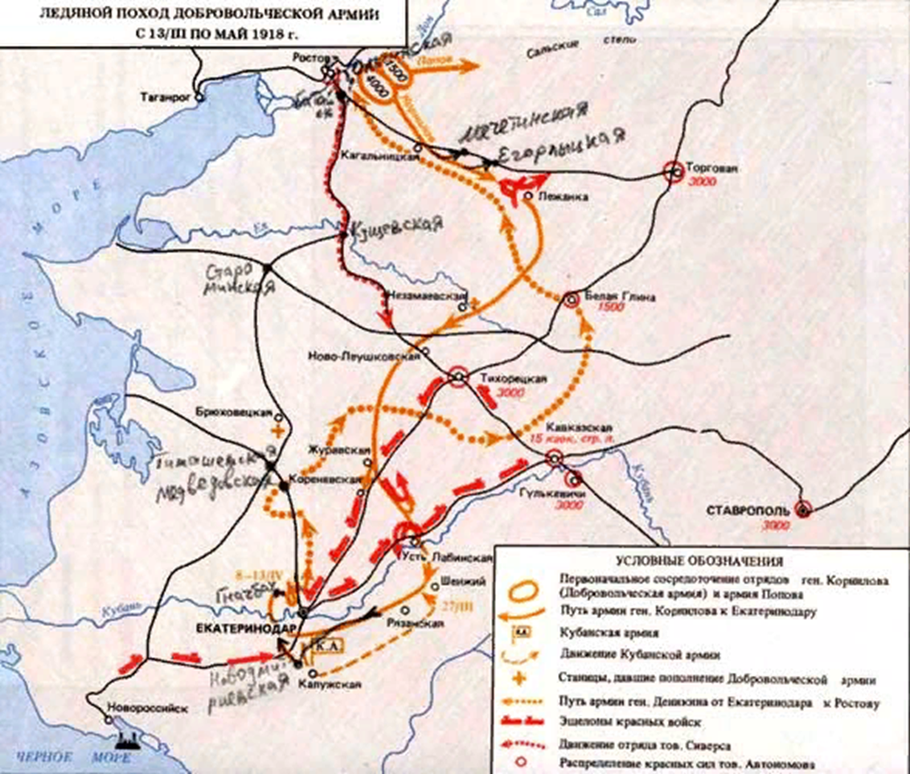

Slide 20
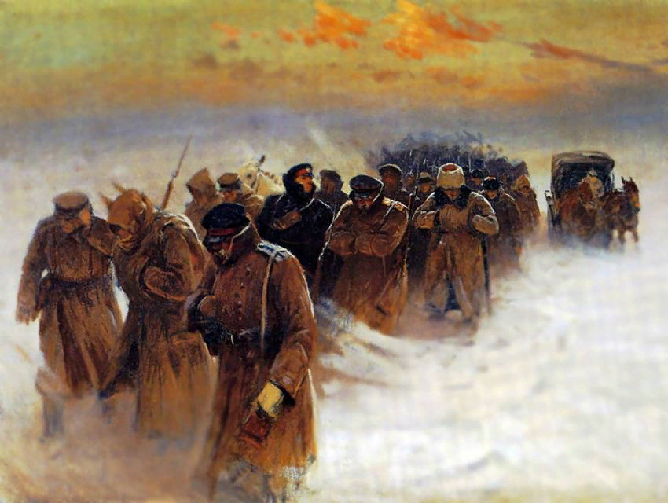
«Ледяной поход»

Slide 21
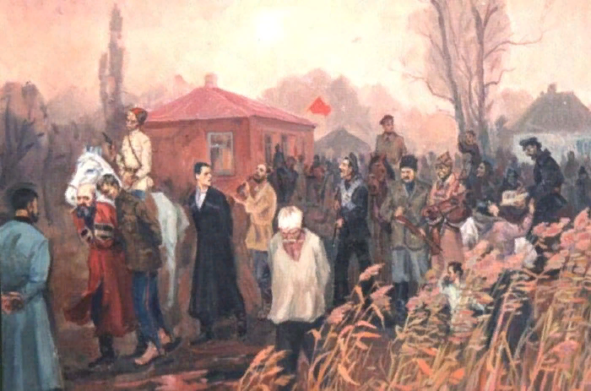
Расказачивание

